Slide 2
NHÍM NÂU KẾT BẠN
BÀI 20
BÀI 20
TIẾT 4
LUYỆN TỪ VÀ CÂU

Slide 3
1. Tìm từ ngữ chỉ tình cảm bạn bè.
Từ ngữ chỉ hoạt động | Từ ngữ chỉ đặc điểm
hiền lành
giúp đỡ
nhường bạn
chăm chỉ
chia sẻ
tươi vui
Notes:
Ấn vào các từ để đám mây bay vào ô.

Slide 4
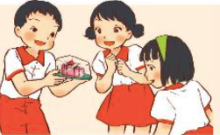
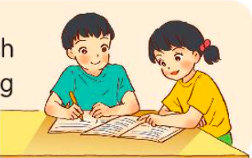
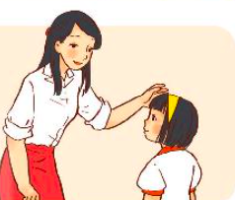
2. Chọn từ ngữ chỉ hoạt động đã tìm được ở bài tập 1 thay cho ô vuông.
a. Mẹ cho Hải cái bánh rất ngon. Hải mang đến cho Hà và Xuân cùng ăn. Mẹ khen: “Con biết cùng bạn bè rồi đấy.”.
chia sẻ
b. Biết Hải ốm, phải nghỉ học, Xuân mang sách vở sang, giảng bài cho bạn. Hải xúc động vì bạn đã khi mình bị ốm.
giúp đỡ
c. Hải và Xuân đều muốn ngồi bàn đầu. Nhưng ở đó chỉ còn một chỗ. Xuân xin cô cho Hải được ngồi chỗ mới. Cô khen Xuân đã biết
nhường bạn

Slide 5
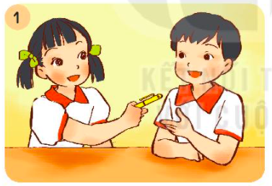
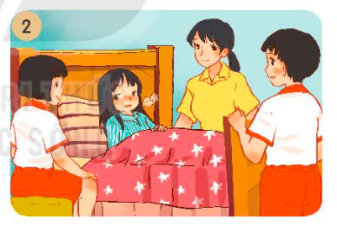
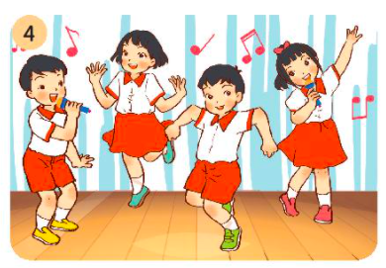
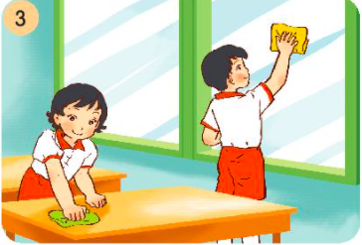
3. Đặt một câu về hoạt động của các bạn trong tranh.
M: Bạn Lan cho bạn Hải mượn bút

